Slide 1

جامعة طرابلس
كلية العلوم / قسم الحاسب الآلي
موقع متجر الكتروني
إعداد الطالب / أيوب قاسم أيوب الأيوبي تحت اشراف / د.عبد السلام المرغني ميلاد بنور

Slide 2

المقدمة
نظراً للتطور الكبير والهائل في التكنولوجيا والتقنيات الحديثة التي تحدث في مجال الحاسبات وفروعها ولغات البرمجة المخـتلفة والأغراض والأســاليب، أصــبح مجال الحاسوب من أهم المجـــالات العلــمية فهو ذو أهمية كبيرة بالنسبة للإنسان في حياته اليومية، واسترجاعها وقت الحاجة وبأسرع وقت ممكن.
ولعل استخدام الحاسوب في متجر إلكتروني يعتبر ضروريًا في العصر الحالي نظرًا للفوائد العديدة التي يوفرها، مثل تسهيل عمليات الشراء وتحسين تجربة التسوق للعملاء وتوفير التكاليف وسهولة التوسع.

Slide 3

نبذة عن النظام
هو عبارة عن منصة على الإنترنت تتيح للمستخدمين شراء الملابس عبر الإنترنت بكل سهولة وراحة ويعتبر الموقع حلاً عمليا لأولئك الذين يفضلون تجربة التسوق عبر الإنترنت ويرغبون في الوصول إلى مجموعة واسعة من المنتجات التي تجذب المستخدمين والتي تناسب جميع الأذواق والأعمار وتتميز المنتجات بأنها عالية الجودة وتأتي من مصممين وعلامات تجارية مشهورة.
ويهدف المتجر الالكتروني إلى تقديم مجموعة واسعة من ملابس الرجال والنساء والأطفال لمختلف المناسبات.

Slide 4




التقنيات المستخدمة
بيئة التطوير :
تصميم الموقع الإلكتروني باستخدام :
تصميم قاعدة البيانات باستخدام :

Slide 5
واجهات المستخدم

Slide 6

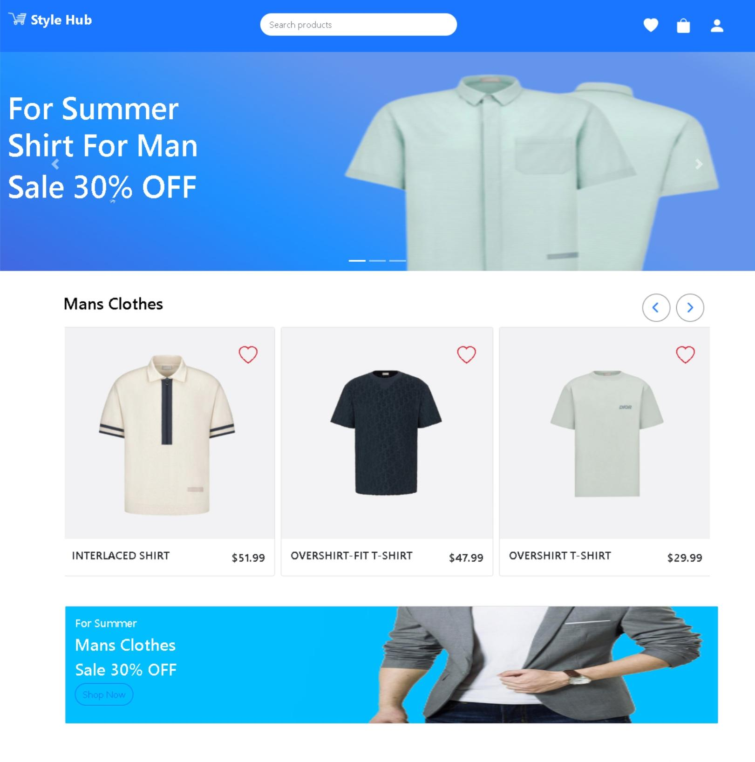
تصميم الشاشات الرئيسية

Slide 7

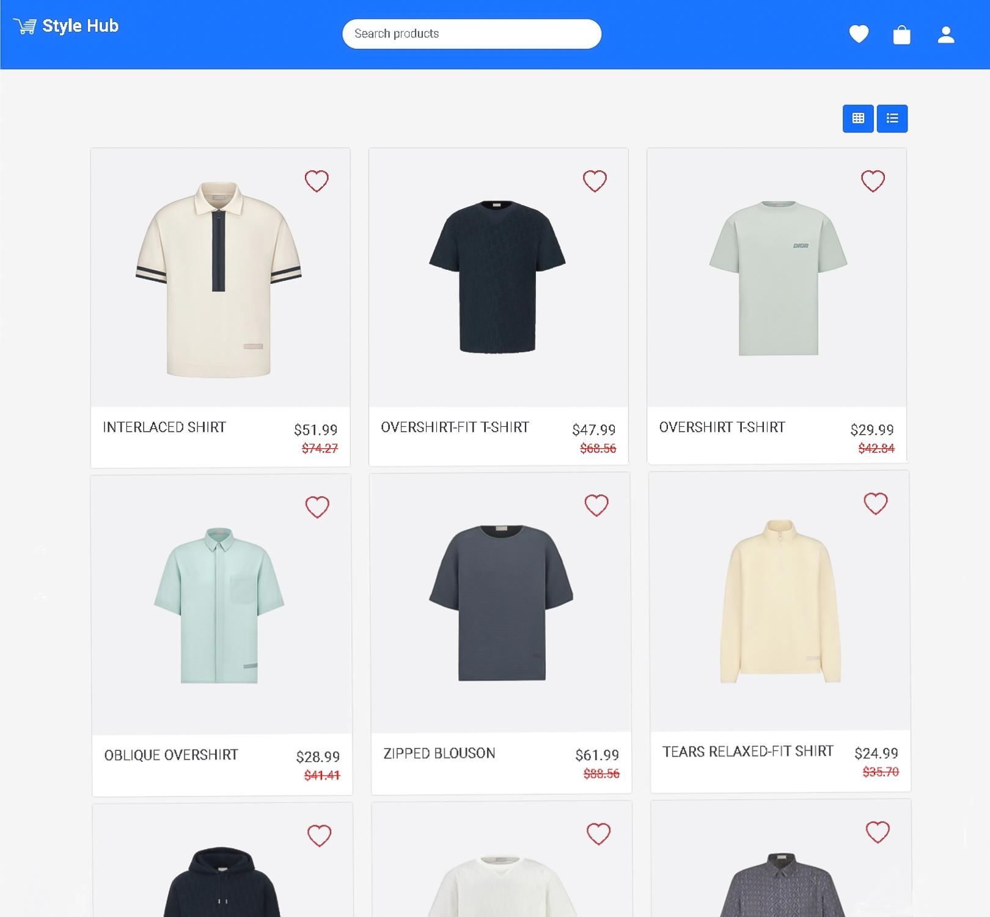
تصميم شاشات الفئات

Slide 8

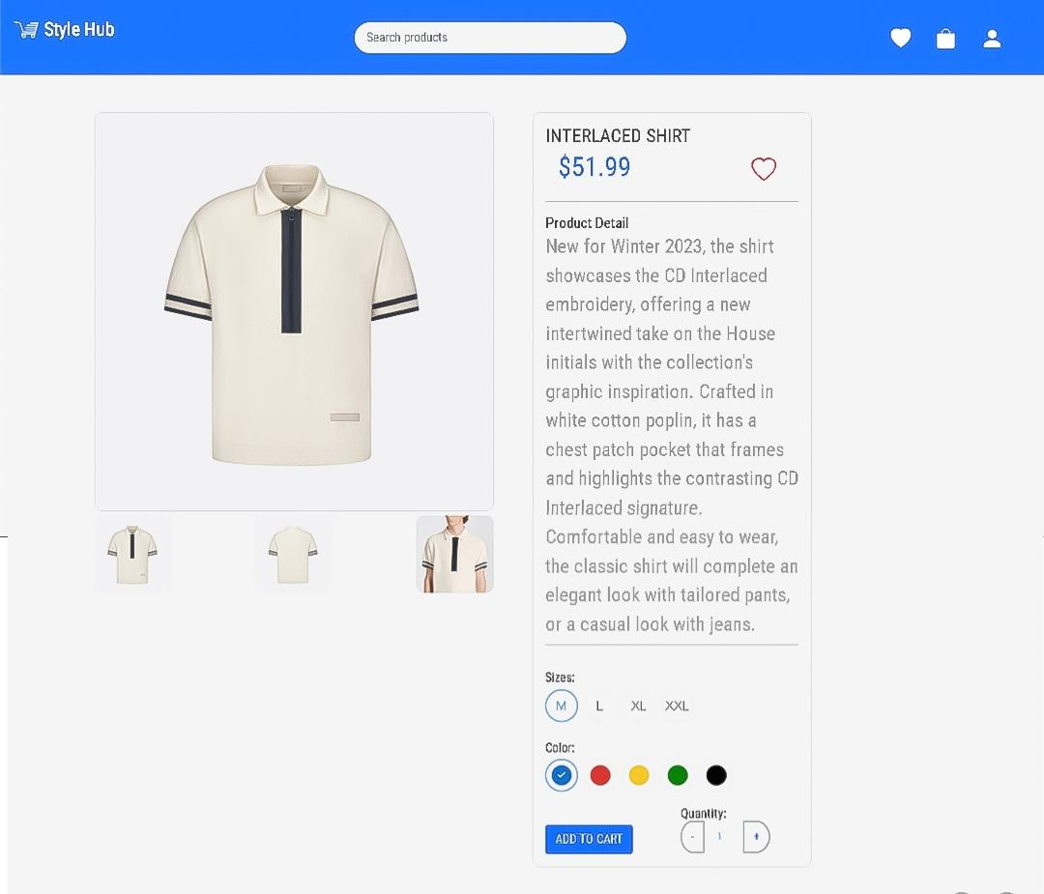
تصميم شاشات المنتجات

Slide 9

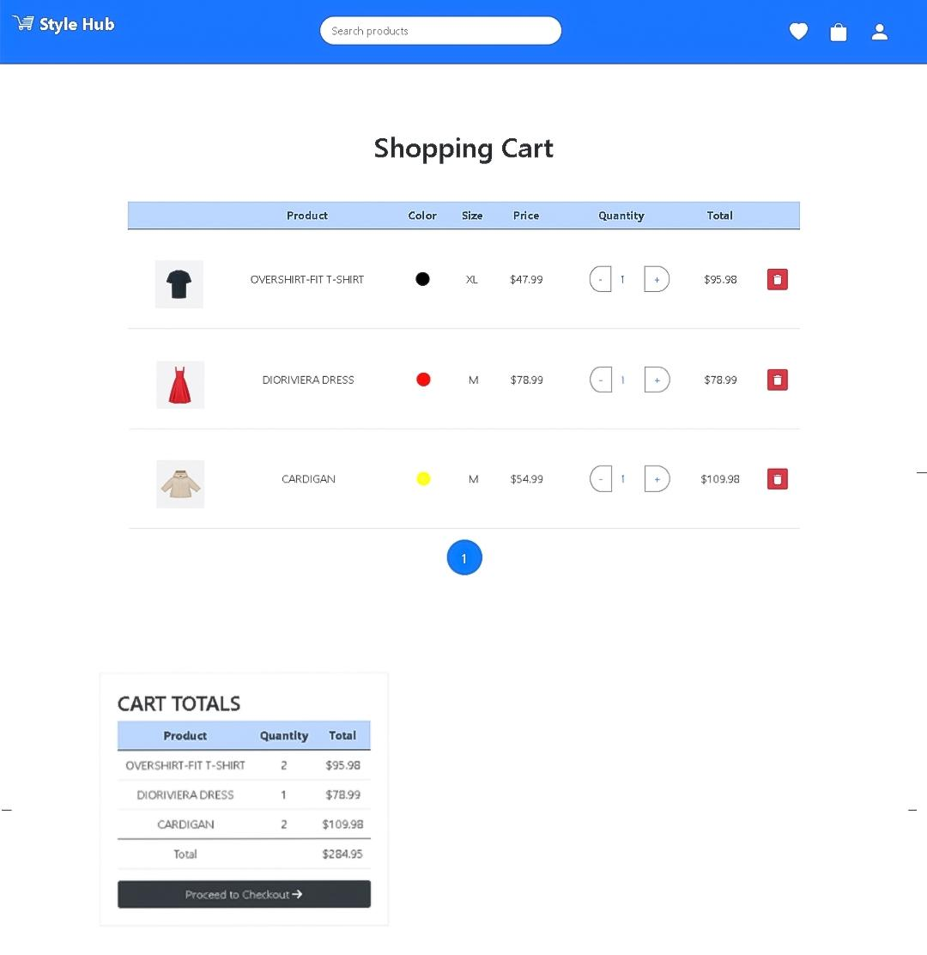
تصميم شاشات عربة التسوق

Slide 10

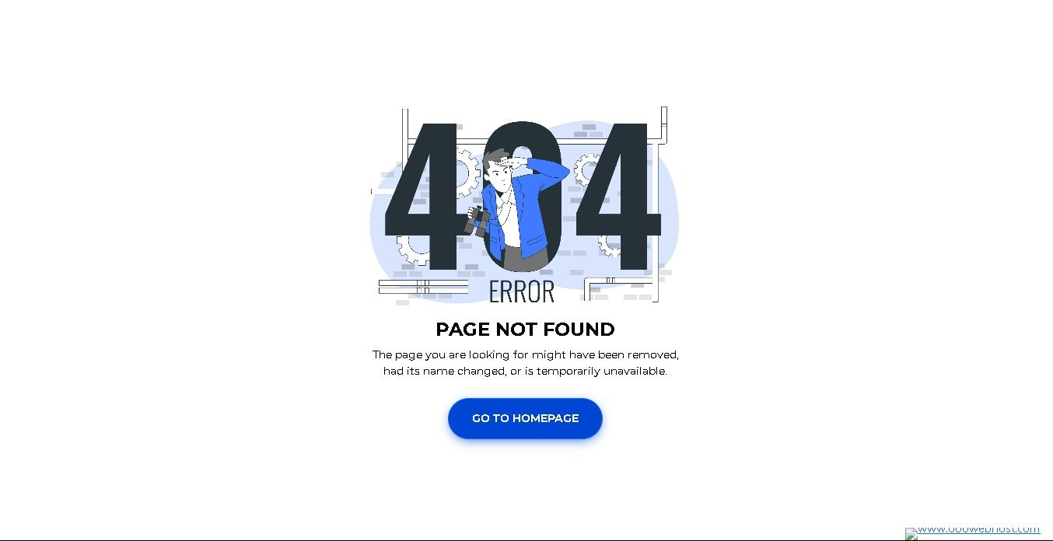
تصميم شاشات الخطأ

Slide 11

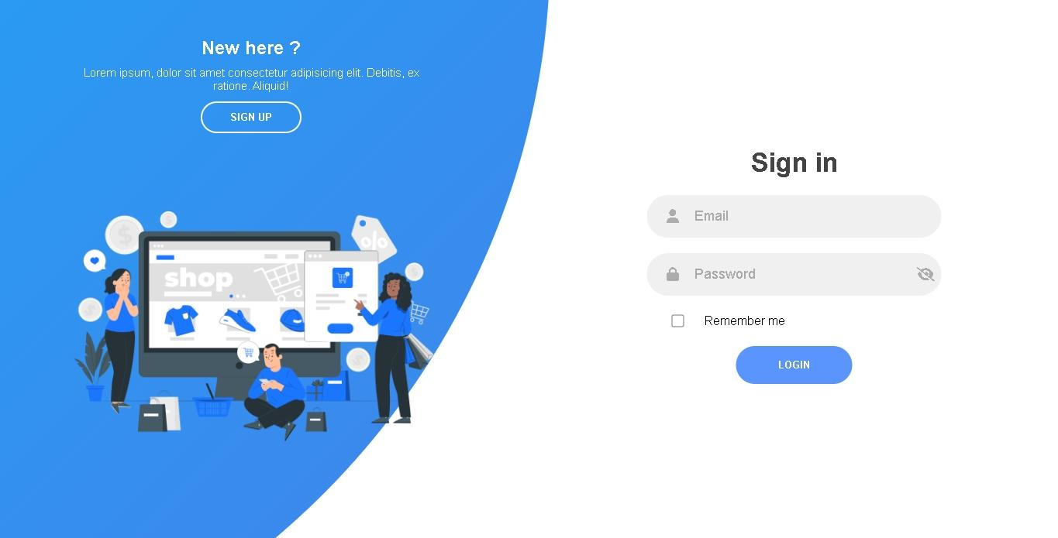
تصميم شاشات تسجيل الدخول

Slide 12

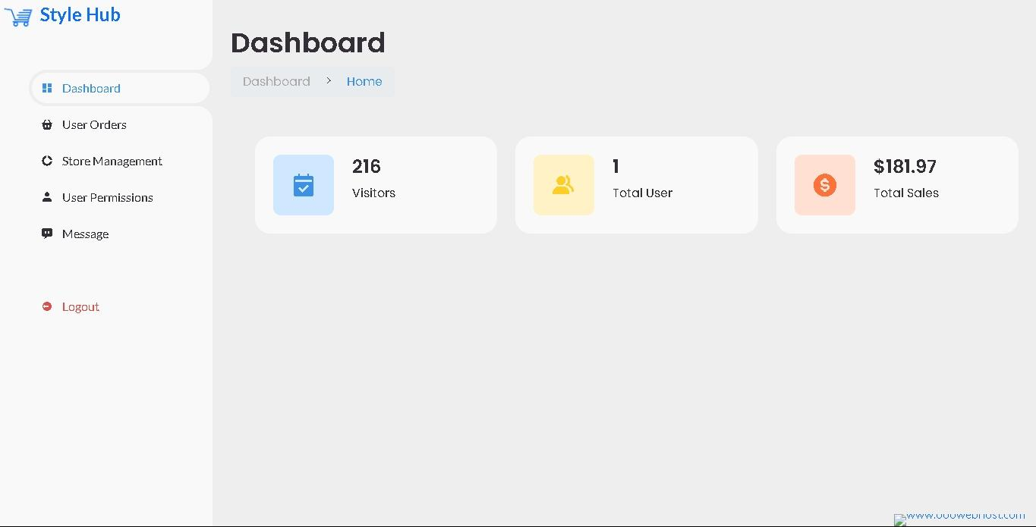
تصميم شاشات لوحة التحكم للمدير

Slide 13

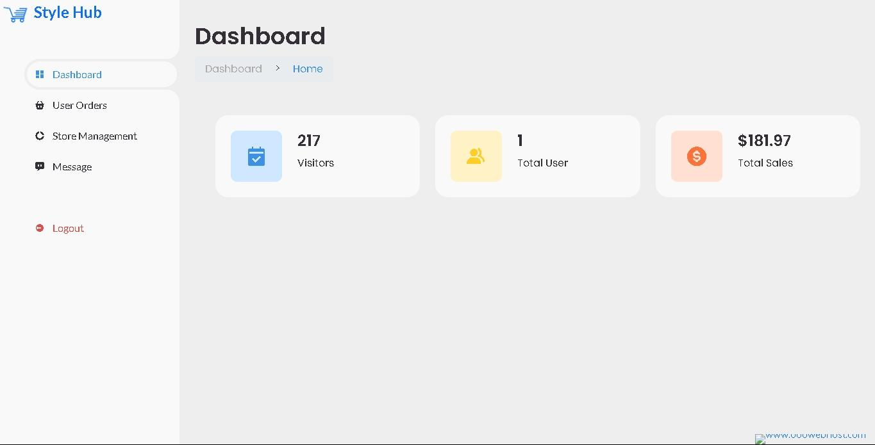
تصميم شاشات لوحة التحكم للمستخدمين

Slide 14
مميزات النظام

Slide 15
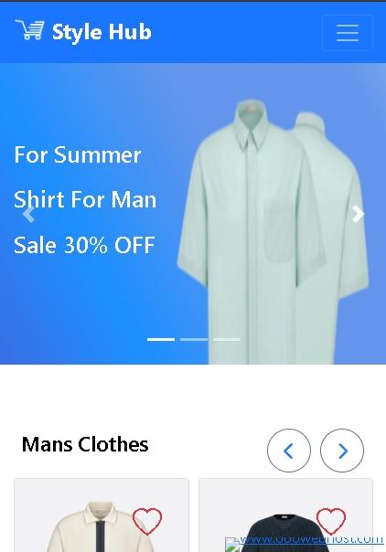
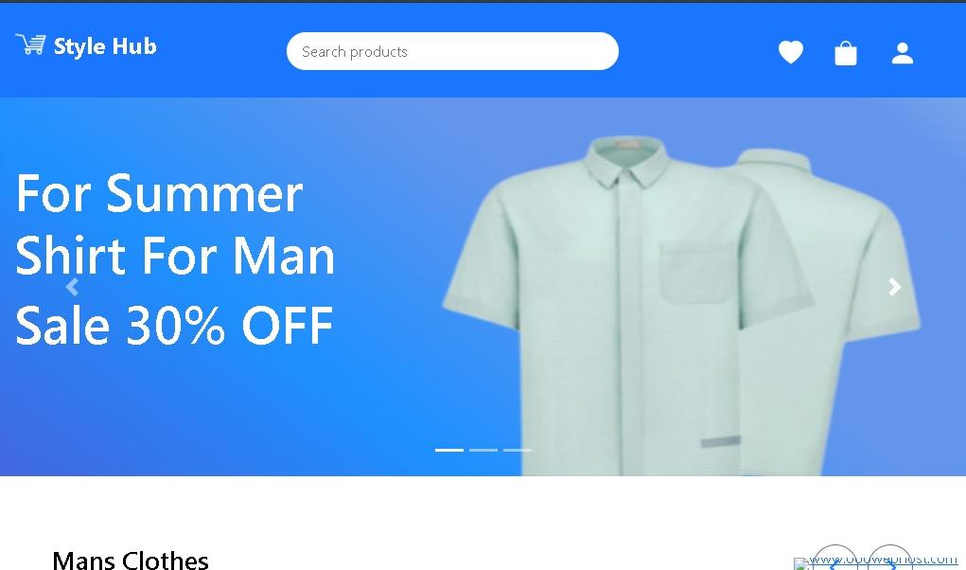
تصميم متجاوب :
يقوم الموقع بالتكيف تلقائيًا مع حجم الشاشة سواء كانت هاتفًا محمولًا، جهازًا لوحيًا أو كمبيوترًا مكتبيًا. هذا يتيح للمستخدمين رؤية المحتوى بوضوح وسهولة على أي جهاز.

Slide 16

تجربة مستخدم مريحة :
يتميز الموقع بسهولة الاستخدام وتوفير تجربة مريحة للمستخدمين. ويتميز التصميم بالبساطة والأناقة، مع استخدام ألوان متناسقة وتخطيط واضح. ويوفر امكانية التنقل بسهولة ووضوح، مما يسهل على المستخدمين تصفح الموقع والعثور على المعلومات بسهولة.

Slide 17
اضافة بعض التوصيات مثل:
تطوير الموقع ليشمل البحث عن طريق الخريطة
اضافة خدمة التوصيل
بعض المشاكل التي واجهتك وكيفية التغلب عليها

Slide 18
الخاتمه

